Slide 1

如何撰写完整简洁的商业计划书
2014年7月
Highly Confidential. This document does not constitute an offering or solicitation. It is for informational purposes only.

Slide 2

如何撰写完整简洁的商业计划书
● | 概述
要点一 | 一句话说清，你发现市场中存在什么空白点
要点二 | 你怎么解决它
要点三 | 目标客户有哪些
要点四 | 你的独门绝活
要点五 | 市场前景如何
要点六 | 竞争对手是谁
要点七 | 你将如何赚钱
要点八 | 你需要多少钱，怎么花
要点九 | 你的团队优势

Slide 3
如何撰写完整简洁的商业计划书
概述要点：简单、明了

Slide 4
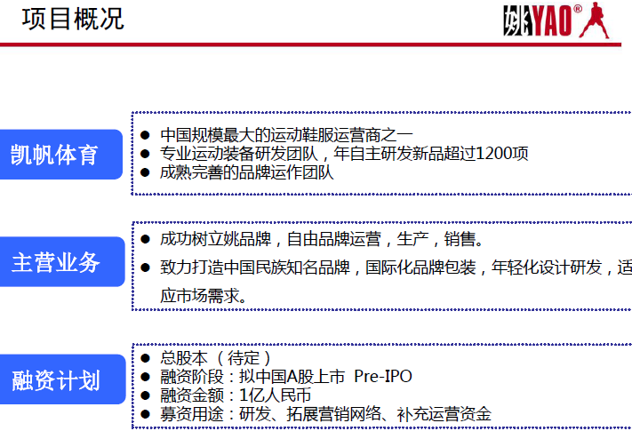
如何撰写完整简洁的商业计划书
概述：简单、明了

Slide 5
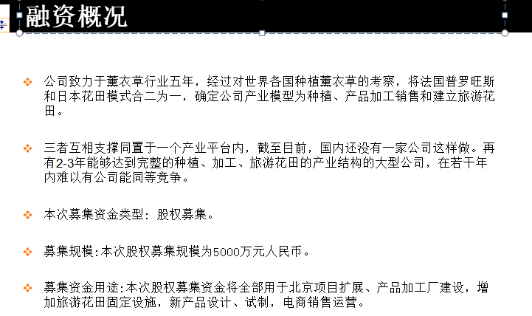
如何撰写完整简洁的商业计划书
概述：简单、明了

Slide 6
如何撰写完整简洁的商业计划书----市场空白
一句话说清楚，你发现市场中存在什么空白点

Slide 7
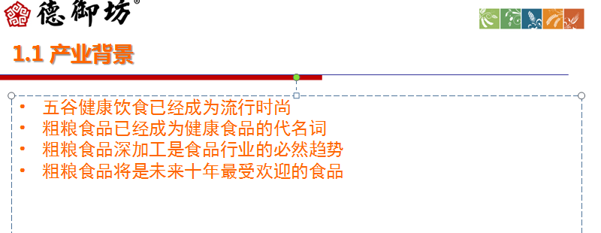
如何撰写完整简洁的商业计划书----市场空白
案例：

Slide 8
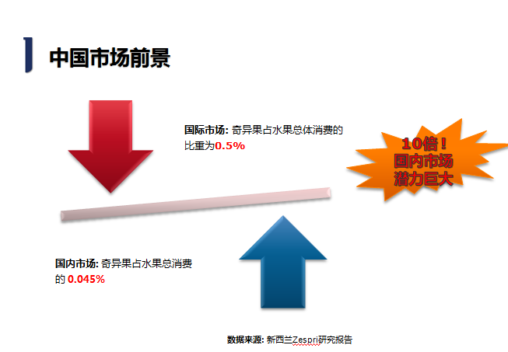
如何撰写完整简洁的商业计划书----市场空白
案例：

Slide 9
如何撰写完整简洁的商业计划书----如何解决
你怎么解决它

Slide 10
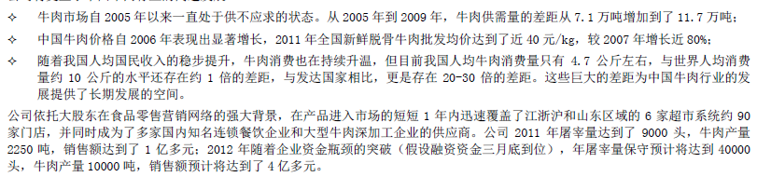
如何撰写完整简洁的商业计划书----如何解决
案例：

Slide 11
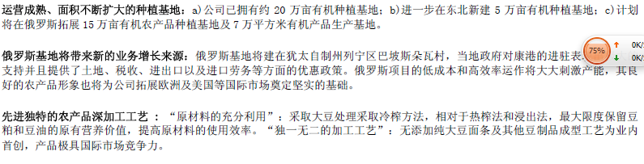
如何撰写完整简洁的商业计划书----如何解决
案例：

Slide 12
如何撰写完整简洁的商业计划书----目标客户
目标客户有哪些

Slide 13
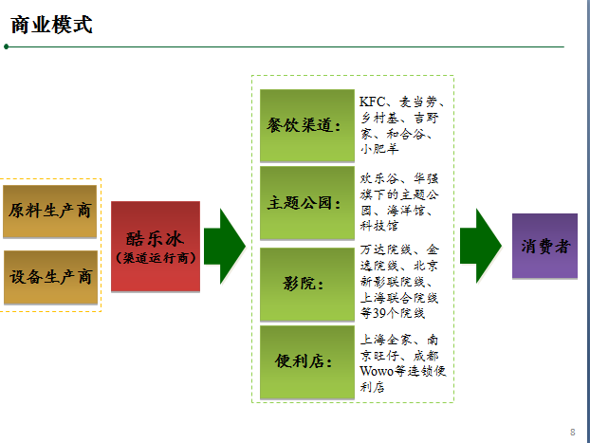
如何撰写完整简洁的商业计划书----目标客户
案例：

Slide 14
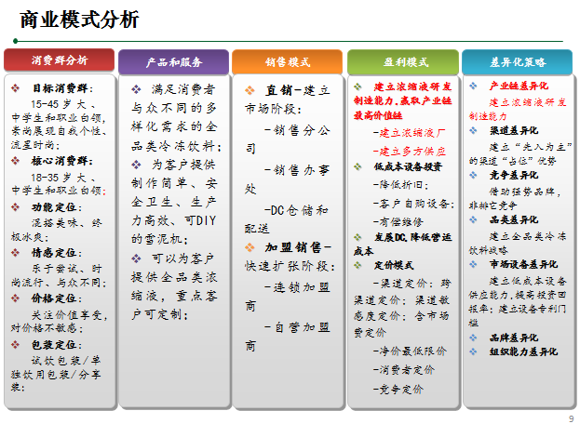
如何撰写完整简洁的商业计划书----目标客户
案例：

Slide 15
如何撰写完整简洁的商业计划书----独门绝活
你的独门绝活

Slide 16
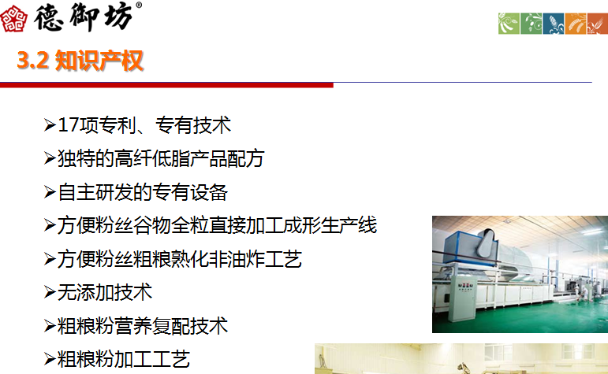
如何撰写完整简洁的商业计划书----独门绝活
案例：

Slide 17
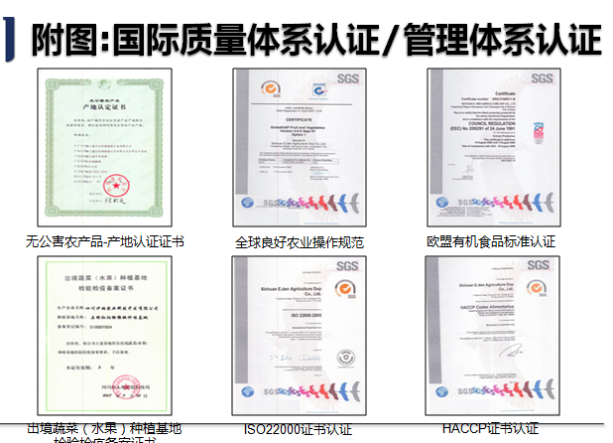
如何撰写完整简洁的商业计划书----独门绝活
案例：

Slide 18
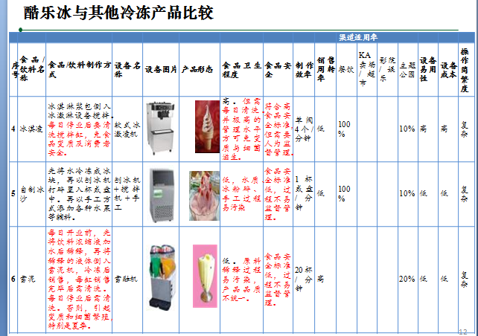
如何撰写完整简洁的商业计划书----独门绝活
案例：

Slide 19
如何撰写完整简洁的商业计划书----市场前景
市场前景

Slide 20
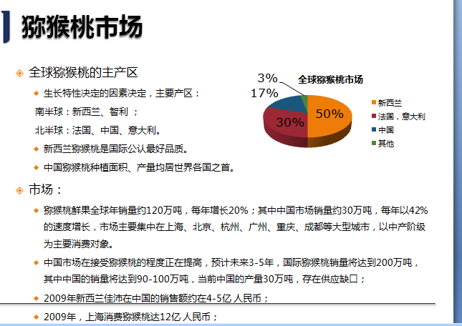
如何撰写完整简洁的商业计划书----市场前景
案例：

Slide 21
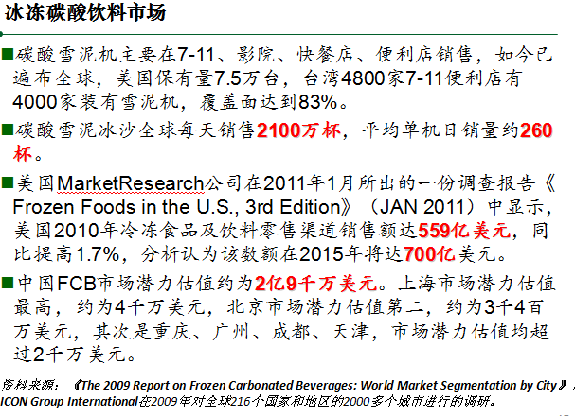
如何撰写完整简洁的商业计划书----市场前景
案例：

Slide 22
如何撰写完整简洁的商业计划书----竞争对手
竞争对手是谁

Slide 23
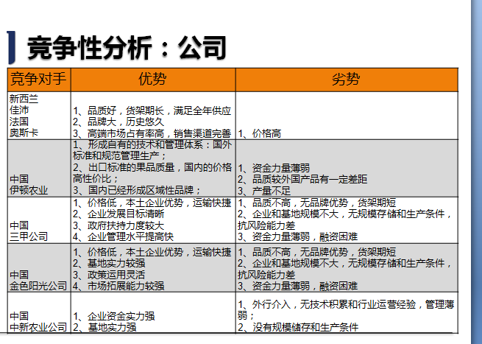
如何撰写完整简洁的商业计划书----竞争对手
案例：

Slide 24
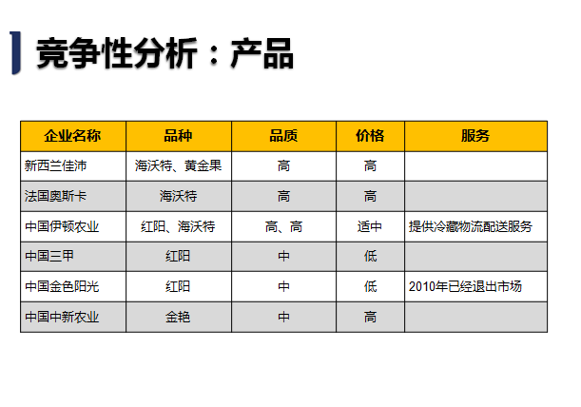
如何撰写完整简洁的商业计划书----竞争对手
案例：

Slide 25
如何撰写完整简洁的商业计划书----如何赚钱
你将如何赚钱

Slide 26
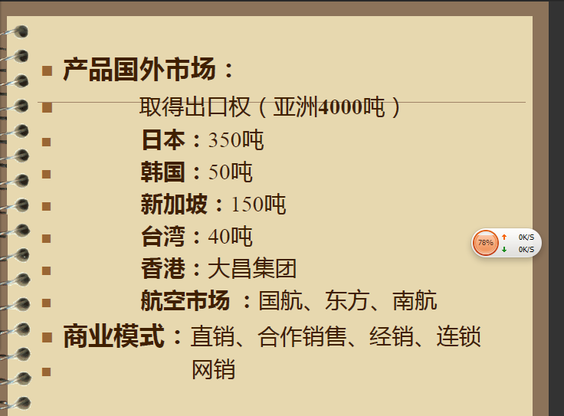
如何撰写完整简洁的商业计划书----如何赚钱
案例：

Slide 27
如何撰写完整简洁的商业计划书----资金用途
你需要多少钱，怎么花

Slide 28
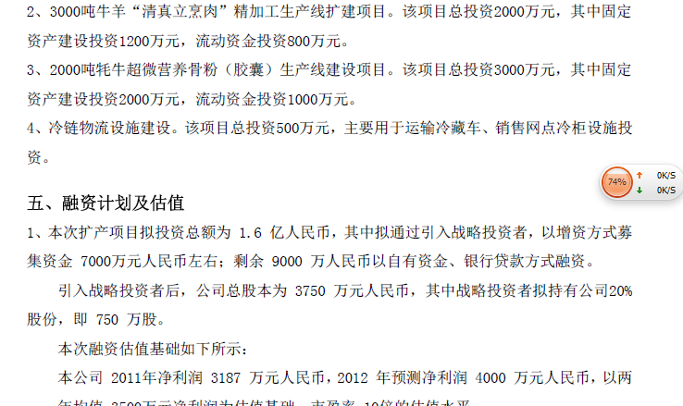
如何撰写完整简洁的商业计划书----资金用途
案例：

Slide 29
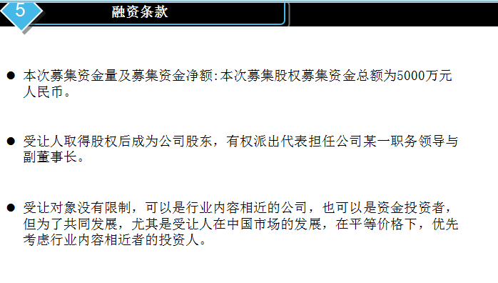
如何撰写完整简洁的商业计划书----资金用途
案例：

Slide 30
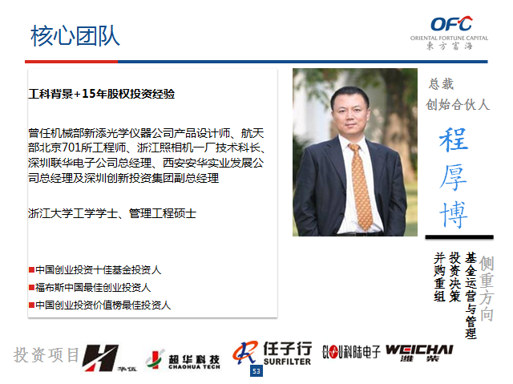
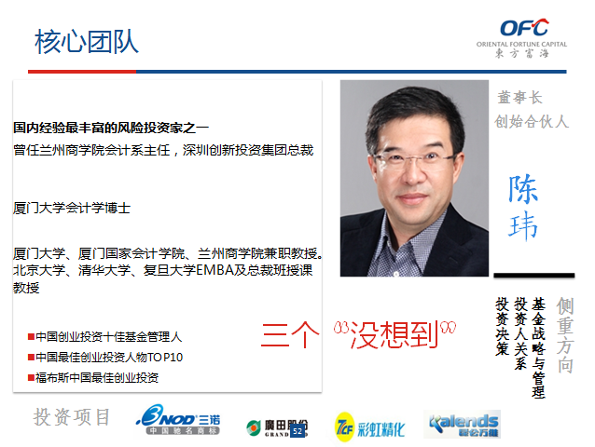
如何撰写完整简洁的商业计划书----团队优势
你的团队优势

Slide 31

如何撰写完整简洁的商业计划书
Thank You
西安管理总部
地址：西安市科技五路8号数字大厦207室
电话/传真：029-89195689
联系人：黄绍英：18629063977 程琛：18629511226
www.ofcapital.com bp@ofcapital.com

